Slide 1


Лечение туберкулеза
Группа действий в области лечения
Адвокационный инструментарий по ТБ/ВИЧ
август 2017 года
With thanks to Adam Almeida and Andolyn Medina

Slide 2
Рассматриваемые темы
Основы лечения
Как лечится ТБ
Лечение в особых группах
Исследования в области лечения
Адвокационные приоритеты
Важнейшие аспекты

Slide 3
Основы лечения

Slide 4
Принципы лечения тб
Цель лечения заключается в исцелении от ТБ, восстановлении здоровья и предотвращении передачи ТБ другим людям
Цель лечения – провести наиболее безопасную и наиболее эффективную терапию в кратчайшие сроки
Три основных принципа лечения ТБ:
Схемы лечения должны подразумевать применение многочисленных препаратов, к которым чувствителен организм человека для предотвращения развития лекарственной устойчивости
Экспозиция препаратов (какое количество действующего вещества сохраняется в организме человека) должна быть достаточно высокой на протяжении всего лечения, чтобы уничтожить возбудителя – это означает, что лекарства должны приниматься регулярно
Медикаментозная терапия должна вестись достаточно долго, чтобы все оставшиеся возбудители ТБ были уничтожены
FUNDAMENTALS

Slide 5
Мониторинг лечения
Как определить эффективность лечения?
Бактериологические тесты: для определения живых бактерий ТБ
Микроскопическое исследование слюны
Посев с использованием плотной и жидкой среды
Клинический мониторинг снижения интенсивности симптомов ТБ (например, набор веса)
Рентгеновское исследование: проведение рентгеновского исследования грудной клетки
Следующие методы не должны использоваться для проведения мониторинга лечения:
Тесты, основанные на амплификации нуклеиновых кислот (анализ олигонуклеотидными зондами, Xpert MTB/RIF Ultra): убитые микробы ТБ могут спровоцировать ложно-положительный результат такой диагностики
FUNDAMENTALS
Notes:
More information on WHO guidelines for monitoring TB treatment can be found at http://whqlibdoc.who.int/publications/2010/9789241547833_eng.pdf

Slide 6
Открытие & разработка лекарства и итоговый результат для системы лечения
1944
Стрептомицин
1920
Вакцина БЦЖ
1955
Циклосерин
2000
Рифапентин
1934
Отказ от терапии
золотом
2014
Рифапентин*
Деламанид
1951
Изониазид
1962
Этамбутол
1920-е
1930-е
1940-е
1950-е
1960-е
1970-е
1980-е
1990-е
2000-е
2010-е
1940
Актиномицин
Стрептотрицин
1952
Пиразинамид
1957
Рифампицин
2012
Бедаквилин
2015
ВОЗ рекомендует
краткосрочные
Схемы лечения
Лекарственно-
устойчивой
формы ТБ
1924
Внедрение терапии
золотом
1948
ПАС
Тиоацетазон
Продолжительность лечения
24 месяца
6 месяцев
*approved for treating latent TB infection
FUNDAMENTALS

Slide 7
Как лечится ТБ

Slide 8
Необходимость знать, какие лекарства следует применять
Тест на чувствительность к антибиотикам (см. Модуль «Диагностика») важен для выбора схемы лечения для обеспечения наиболее эффективных результатов
Первый тест, который должен пройти каждый пациент, - Xpert MTB/RIF Ultra. Необходимо, как минимум, знать является ли форма туберкулеза устойчивой или чувствительной к рифампицину
Тем не менее, необходимы дальнейшие анализы, потому что:
Людям, страдающим МЛУ-ТБ, необходим, по меньшей мере 9-месячный курс лечения
Людям, склонным к развитию ШЛУ-ТБ или уже страдающим такой формой заболевания, необходима индивидуальная схема лечения, подразумевающая применение, по крайней мере, одного из новейших препаратов (деламанида или бедаквилина)
Люди, страдающие устойчивой к изониазиду формой заболевания, (которая чувствительна к рифампицину) имеют менее впечатляющие результаты лечения, если им прописывается стандартная терапия, подразумевающая лекарственную чувствительность
Source: https://www.ncbi.nlm.nih.gov/pmc/articles/PMC3786434/
TREATMENT

Slide 9
Лечение лекарственно-чувствительной формы ТБ (препараты первой линии)
Лечение лекарственно-чувствительной формы туберкулеза подразделяется на два этапа:
Первичный/интенсивный этап: для уничтожения растущего числа бактерий
Этап продолжения лечения: для уничтожения оставшихся бактерий и сокращения вероятности неблагоприятного исхода лечения / возврата болезни
ВОЗ рекомендует следующие схемы лечения для лекарственно-чувствительной активной формы ТБ:
Два месяца ежедневной терапии четырьмя препаратами первой линии (изониазид, рифампицин, пиразинамид, этамбутол), после чего четыре месяца ежедневного приема изониазида и рифампицина
Это также применимо к большинству случаев внелегочного ТБ, с более длительной терапией в случае ТБ центральной нервной системы, костей и суставов
Вспомогательная кортикостероидная терапия рекомендуется в случае туберкулезного менингита и перикардита, в случаях, когда нет подозрений на их лекарственную устойчивость
Источник: Руководящие указания ВОЗ по лечению ТБ, 4-е Издание
http://apps.who.int/iris/bitstream/10665/44165/1/9789241547833_eng.pdf?ua=1&ua=1
TREATMENT

Slide 10
ТБ, устойчивый к изониазиду
Изониазид является препаратом первой линии для лечения ТБ и используется в стандартных краткосрочных схемах лечения лекарственно-чувствительной формы ТБ
Изониазид – сильное лекарственное средство
В случае устойчивости ТБ к изониазиду, необходимо использовать другую схему лечения в целях компенсации выпадения изониазида:
Левофлоксацин заменяет изониазид
На протяжении первых двух месяцев назначаются: левофлоксацин, рифампицин, пиразинамид и этамбутол; на протяжении следующих четырех месяцев назначаются только: левофлоксацин и рифампицин
TREATMENT

Slide 11
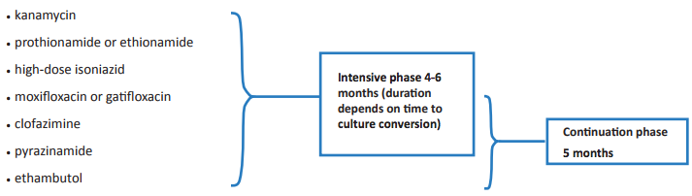
Укороченные схемы лечения для лекарственно-устойчивых форм ТБ
В 2016 году ВОЗ одобрила укороченную схему лечения ТБ для пациентов, страдающих устойчивой к рифампицину формой заболевания
Укороченная схема лечения рассчитана на 9-12 месяцев (в отличие от 18-24 месячной схемы)
Укороченная схема лечения предназначена для лиц, страдающих устойчивой к рифампицину формой ТБ, которым не проводилось лечение инъекционными препаратами второй линии или флюроквинолоном или не было выявлено устойчивости к ним
Источник: http://www.treatmentactiongroup.org/tb/drug-guide-2016
TREATMENT

Slide 12
МЛУ- и ШЛУ-ТБ
Другие формы ТБ с множественной лекарственной устойчивостью (МЛУ) и широкой лекарственной устойчивостью (ШЛУ-ТБ) требуют 18-24 месячного курса лечения
Лечение должно проводиться, по меньшей мере, 5 эффективными препаратами; если возможно, пиразинамидом, одним из фторхинолонов, одним из инъекционных препаратов второй линии, и двумя основными препаратами второй линии, включая один из новейших препаратов (бедаквилин или деламанид)
В случаях ШЛУ-ТБ, может не существовать пяти эффективных препаратов для лечения
В схему лечения включаются дополнительные препараты, чтобы общее число применяемых эффективных лекарственных средств равнялось пяти (включая пара-аминосалициловую кислоту, имипенем-циластатин)
TREATMENT
Source: http://www.treatmentactiongroup.org/tb/drug-guide-2016

Slide 13
Лечение в особых группах

Slide 14
Сочетанная инфекция тб/вич (1 из 2)
Рифампицин, основной противотуберкулезный препарат, снижает уровни ряда антиретровирусных агентов в организме человека
Это требует корректировки дозировки, изменения выбора препаратов от ВИЧ, и/или использования рифабутина вместо рифампицина
Бедаквилин взаимодействует с рядом антиретровирусных препаратов
Бедаквилин не должен использоваться совместно с эфавирензом (эфавиренз понижает концентрацию бедаквилина в организме человека) или с лопинавиром/ритонавиром (потому что оба препарата могут иметь побочное действие на сердце)
Лекарственная нагрузка: прием многочисленных средств для борьбы с ТБ и ВИЧ может оказаться чрезмерной нагрузкой для организма
SPECIAL GROUPS
Notes:
For more information on treating TB/HIV coinfection see WHO’s 2009 Treatment of Tuberculosis: guidelines for national programme which can be found at http://www.who.int/tb/publications/cds_tb_2003_313/en/ and WHO’s 2010 ART Guidelines at http://www.who.int/hiv/pub/arv/adult2010/en/index.html

Slide 15
Сочетанная инфекция ТБ/ВИЧ (2 из 2)
У людей, страдающих ТБ и ВИЧ одновременно, выбор времени начала АРВТ имеет большое значение:
У людей, одновременно начинающих прием противотуберкулезных препаратов и АРВТ может возникнуть реакция, называемая воспалительным синдромом восстановления иммунной системы (ВСВИС)
Развития ВСВИС можно избежать, если начать терапию от ТБ до начала АРВТ. При этом, выбор времени проведения терапии зависит от числа CD4
Для тех, у кого число CD4 лимфоцитов <50 клеток/мм³, необходимо начать АРВТ спустя 2 недели после начала терапии от ТБ
Для тех, у кого число CD4 лимфоцитов составляет 50-500 клеток/мм³, необходимо начать АРВТ спустя 8-12 недель для предотвращения смерти и развития связанных со СПИДом состояний
Людям, страдающим туберкулезным менингитом рекомендуется начинать АРВТ спустя, по меньшей мере, 8-12 недель для предотвращения развития ВСВИС в центральной нервной системе
SPECIAL GROUPS
Notes:
For more information on treating TB/HIV coinfection see WHO’s 2009 Treatment of Tuberculosis: guidelines for national programme which can be found at http://www.who.int/tb/publications/cds_tb_2003_313/en/ and WHO’s 2010 ART Guidelines at http://www.who.int/hiv/pub/arv/adult2010/en/index.html

Slide 16
ТБ в детском и подростковом возрасте
Течение ТБ и обмен веществ у подростков почти такие же, как у взрослых
Подростков следует лечить от ТБ так же, как и взрослых
Дети подвергаются повышенному риску развития болезни, но вместе с тем у них, как правило меньше бактерий, и им может не требоваться столь длительное лечение
Доступны новые щадящие схемы лечения туберкулеза у детей, в которых тщательно подобраны меньшие дозы, чем в стандартных схемах лечения взрослых
Недостаток лекарственных форм для использования у детей для большинства препаратов второй линии
ВОЗ рекомендовала применение деламанида у детей в возрасте от 6 лет
Сложности диагностики, мониторинга и оценки эффективности лечения
Недостаточно широкий учет специфики диагностики и лечения детей и подростков при проведении исследований, несмотря на общее понимание того, как следует производить такой учет
Source: https://www.ncbi.nlm.nih.gov/pubmed/25957923
SPECIAL GROUPS
Notes:
For more information on treating Childhood TB see WHO’s 2010 Rapid Advice: treatment of tuberculosis in children at http://whqlibdoc.who.int/publications/2010/9789241500449_eng.pdf

Slide 17
лечение ТБ и опиоидная заместительная терапия (ОЗТ)
Некоторые люди, которые прежде употребляли героин или другие опиаты, принимают ОЗТ, чтобы отказаться от этой привычки
Метадон и Бупренорфин – наиболее распространенные формы ОЗТ
Рифампицин снижает концентрацию метадона и бупренорфина в организме человека
Лицам, страдающим ТБ и принимающим ОЗТ, может потребоваться назначение рифабутина (аналог рифампицина, которые не взаимодействует с метадоном указанным образом) или более высокие дозировки препаратов ОЗТ
Бедаквилин, вероятно, также снижает концентрацию метадона и бупренорфина в организме человека
SPECIAL GROUPS
Notes:
*for more information on opiod substitution therapy go to http://www.who.int/substance_abuse/publications/en/PositionPaper_English.pdf
*for more information on TB drug interactions go to http://www.who.int/emlib/Medicines.aspx
for more information on opiod substitution therapy go to http://www.who.int/substance_abuse/publications/en/PositionPaper_English.pdf
*for more information on TB drug interactions go to http://www.who.int/emlib/Medicines.aspx

Slide 18
Исследования методов лечения

Slide 19
Процесс разработки препаратов
Доклинические испытания (проводимые в лабораториях)
In vitro (в пробирках)
Животные модели
Клинические испытания (проводимые на людях)
Этап I оценка безопасности, переносимости, фармакокинетики, фрамакодинамики препарата; как правило на здоровых участниках на протяжении очень короткого промежутка времени
Этап IIa оценка ранней бактерицидной активности и дозировки на участниках, страдающих ТБ (как правило, на протяжении двух недель)
Этап Iib оценка противотуберкулезной активности и ранней безопасности в несколько расширенной группе участников, страдающих ТБ (как правило, на протяжении 2-6 месяцев)
Этап Iic столь же непродолжительный, как и Этап Iib, однако наблюдение за пациентами производится более длительное время, как на Этапе III, чтобы получить больше информации об итоговых результатах
Этап III оценка эффективности препарата в более многочисленной группе участников в разных географических точках и наблюдение за пациентами до момента получения итогового результата (безрецидивное выздоровление, безрезультатность терапии, или смерть)
Этап IV сбор информации о постмаркетинговом применении препарата
RESEARCH

Slide 20
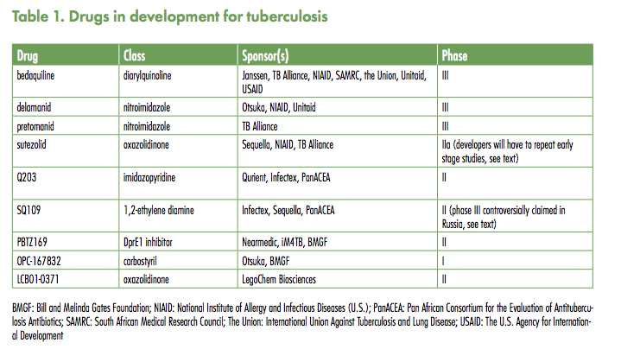
Новые препараты на этапе клинических испытаний
RESEARCH
http://www.pipelinereport.org/2017/tbtx

Slide 21
Финансирование исследований по тБ, 2016
RESEARCH
Источник: http://www.treatmentactiongroup.org/tbrd2017
Notes:
21
For more information on TB R&D funding trends check out TAG’s TB R&D Resource Tracking Report at http://www.treatmentactiongroup.org/tbrd

Slide 22
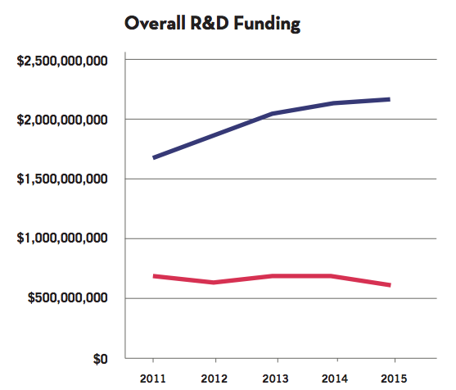

Финансирование исследований по тб, 2016
RESEARCH
Источник: http://www.treatmentactiongroup.org/tbrd2017

Slide 23
Адвокационные приоритеты

Slide 24
импульс к разработке более совершенных препаратов
Препараты, используемые для лечения ТБ, далеко не совершенны. Ниже приведен перечень основных причин, по которым активисты выступают с требованием о разработке более совершенных препаратов:
Проблемы соблюдения предписанных схем лечения
Продолжительность лечения
Потенциально токсичное побочное действие
Труднопереносимые препараты (например, болезненные инъекции)
Доступность и качество препаратов
Лекарственные взаимодействия
Низкие результаты лечения МЛУ-ТБ и ШЛУ-ТБ
Отсутствие подходящих лекарственных форм для детей для большинства препаратов второй линии
Наличие малого объема информации о лечении МЛУ-ТБ у беременных/кормящих женщин
ADVOCACY
Notes:
Note to facilitator: This list is by no means exhaustive and facilitators are encouraged to ask group to explore more gaps and challenges of TB treatment

Slide 25
Адвокационные приоритеты
Представительство лиц, живущих с ВИЧ, детей и беременных женщин в оперативных и клинических исследованиях
Четкая информация об оптимальном использовании новых препаратов, которые должны назначаться в комбинации с другими препаратами
Расширение масштабов финансирования фундаментальной науки, клинические испытания на более позднем этапе, и оперативные исследования
Стандартизированные нормативные методы для разных стран и регионов для ускорения процесса одобрения перспективных методов лечения
По мере разработки, препараты должны широко регистрироваться и быть доступными по стоимости
Государства должны включать в бюджет расходы на проведение исследований и закупку новейших препаратов
Расширенный доступ и бесплатное использование предварительно одобренных перспективных препаратов для малоимущих при обеспечении корректного применения препаратов
Использование новых доступных методов лечения: деламанид (включая применение у детей), бедаквилин, и укороченные схемы лечения
ADVOCACY
Notes:
Note to facilitator: This list of advocacy issues is based on the content of this presentation and is not meant to be an exhaustive list of TB treatment advocacy issues. This list should be considered and modified as appropriate to the audience and the facilitator.

Slide 26
Важнейшие аспекты

Slide 27
Важнейшие выводы по лечению ТБ
ТБ излечим
Лечение должно назначаться по результатам анализов на чувствительность к антибиотикам
Должны быть доступны новые методы лечения (укороченные схемы лечения, бедаквилин, деламанид, линезолид, клофазимин)
Необходимы гораздо большие объемы исследований
MAIN POINTS

Slide 28
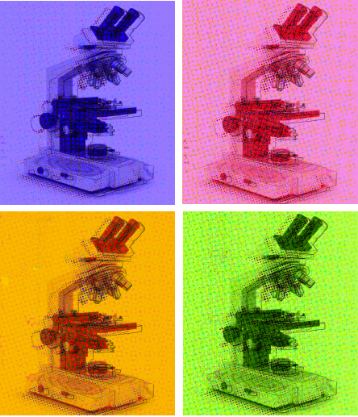
Дополнительные ресурсы
Группа действий в области лечения разработала ‘Руководство для активистов по использованию противотуберкулезных препаратов’, где дается более подробная информация по темам, затронутым в данной презентации
Руководство доступно по адресу:
http://www.treatmentactiongroup.org/sites/default/files/2016%20Activists%20Guide%20to%20TB%20Drugs_rus_.pdf
MAIN POINTS

